Slide 1
Gestores bibliográficos
Los gestores de citas bibliográficas son herramientas que permiten recopilar bibliografía, organizarla, comentarla o compartirla

Slide 2
Funcionalidades comunes de los gestores bibliográficos
Organización: Permiten clasificar referencias en carpetas o etiquetas.
Captura de datos: Extraen información bibliográfica desde bases de datos, páginas web o PDFs.
Generación de citas: Crean automáticamente citas y referencias en el estilo deseado.
Integración con procesadores de texto: Compatibles con Microsoft Word, Google Docs, y otros.
Colaboración: Muchos permiten compartir bibliotecas con otros usuarios.
Almacenamiento: Guardan referencias bibliográficas de libros, artículos, sitios web, entre otros.

Slide 3
Ventajas del uso de gestores bibliográficos
Ahorro de tiempo: Automatizan la generación de citas y referencias.
Reducción de errores: Aseguran que las citas cumplan con las normas de estilo requeridas.
Accesibilidad: Facilitan el acceso a las referencias desde diferentes dispositivos.
Colaboración: Simplifican el trabajo en equipo en proyectos de investigación.
Gestión eficiente: Permiten manejar grandes volúmenes de información.

Slide 4
Gestores bibliográficos gratuitos
Zotero
Características:
Software gratuito y de código abierto.
Compatible con múltiples formatos de citación.
Ofrece una extensión para navegadores que permite guardar referencias directamente desde la web.
Permite almacenar documentos adjuntos, como PDFs de artículos.
Sincronización en la nube y colaboración en grupo.
Plataformas: Windows, MacOS, Linux, y versión web.
Mendeley
Características:
Gratuito, aunque algunas funciones avanzadas requieren suscripción.
Combina gestor bibliográfico con una red social académica.
Excelente para gestionar archivos PDF con herramientas de anotación.
Permite generar citas y referencias automáticamente en diversos estilos.
Colaboración en proyectos mediante grupos privados.
Plataformas: Windows, MacOS, Linux, y versión móvil (iOS, Android).

Slide 5
Mendeley
Mendeley es un gestor de referencias bibliográficas y una red social académica desarrollado para ayudar a investigadores, docentes y estudiantes a organizar, citar y compartir documentos científicos. Es muy utilizado en el ámbito universitario y de investigación.

Slide 6
Usos
Organizar bibliografía
Insertar citas y bibliografías
Compartir documentos

Slide 7
Mendeley
Crear una cuenta
Por medio de https://www.mendeley.com
Descargar Mendeley reference Manager y Web Importer
Hacer clic en Create account o Sign up free
Registrarse con el correo institucional o personal
Descargar Mendeley Reference de la misma página
Instalar en el navegador

Slide 8
Interfaz básica
Library
Donde se almacenan las referencias
Collections
Carpetas para organizar referencias
Search bar
Búsqueda dentro de la biblioteca
Sync
Sincroniza tus datos con la nube

Slide 9
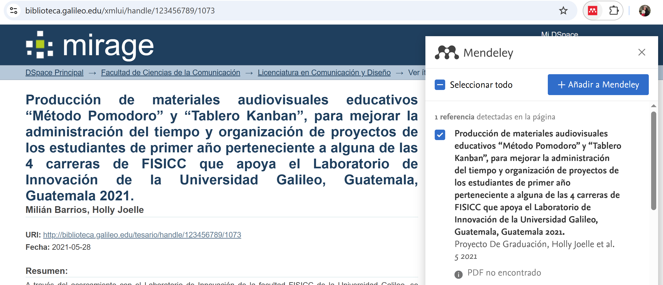
Agregar referencias
Usar web importer
Importar PDF
Entrar a una base de datos científica
Hacer clic en el ícono de web importer (en la parte superior en el ícono de mendeley en la web)
Seleccionar las referenciar
Hacer clic en “Add to Mendeley”
Agregar manualmente
Hacer clic en “+Add new> add entry manually”
Llenar manualmente los espacios y campos necesarios
A la aplicación de escritorio se arrastra el PDF a Mendeley
Editar los datos en caso de ser necesario

Slide 10
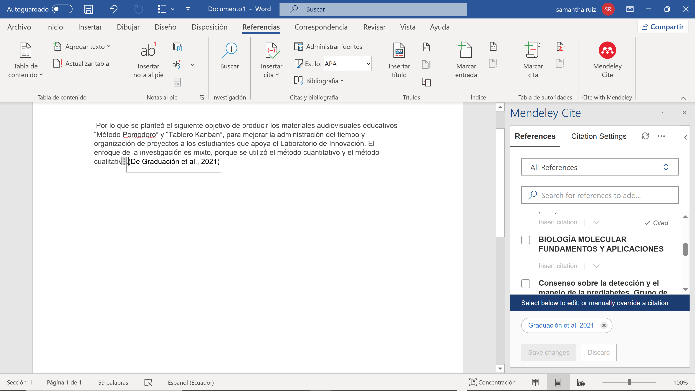
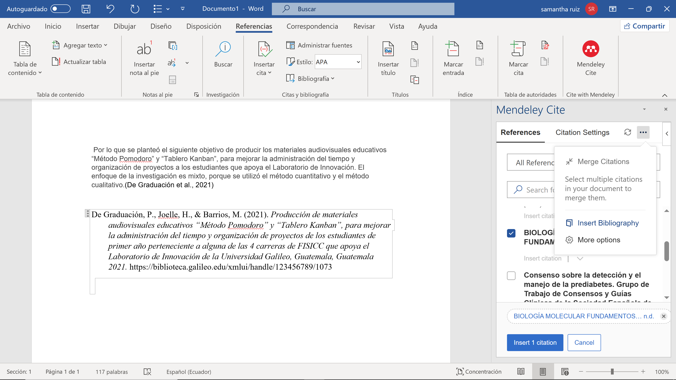
Citas y bibliografías
En Word con el suplemento
En referencias asoma “mendeley cite”
Para citar
Hacer clic en “insert citation”
Para bibliografía
Hacer clic en “More” – “Insert bibliography”

Slide 11
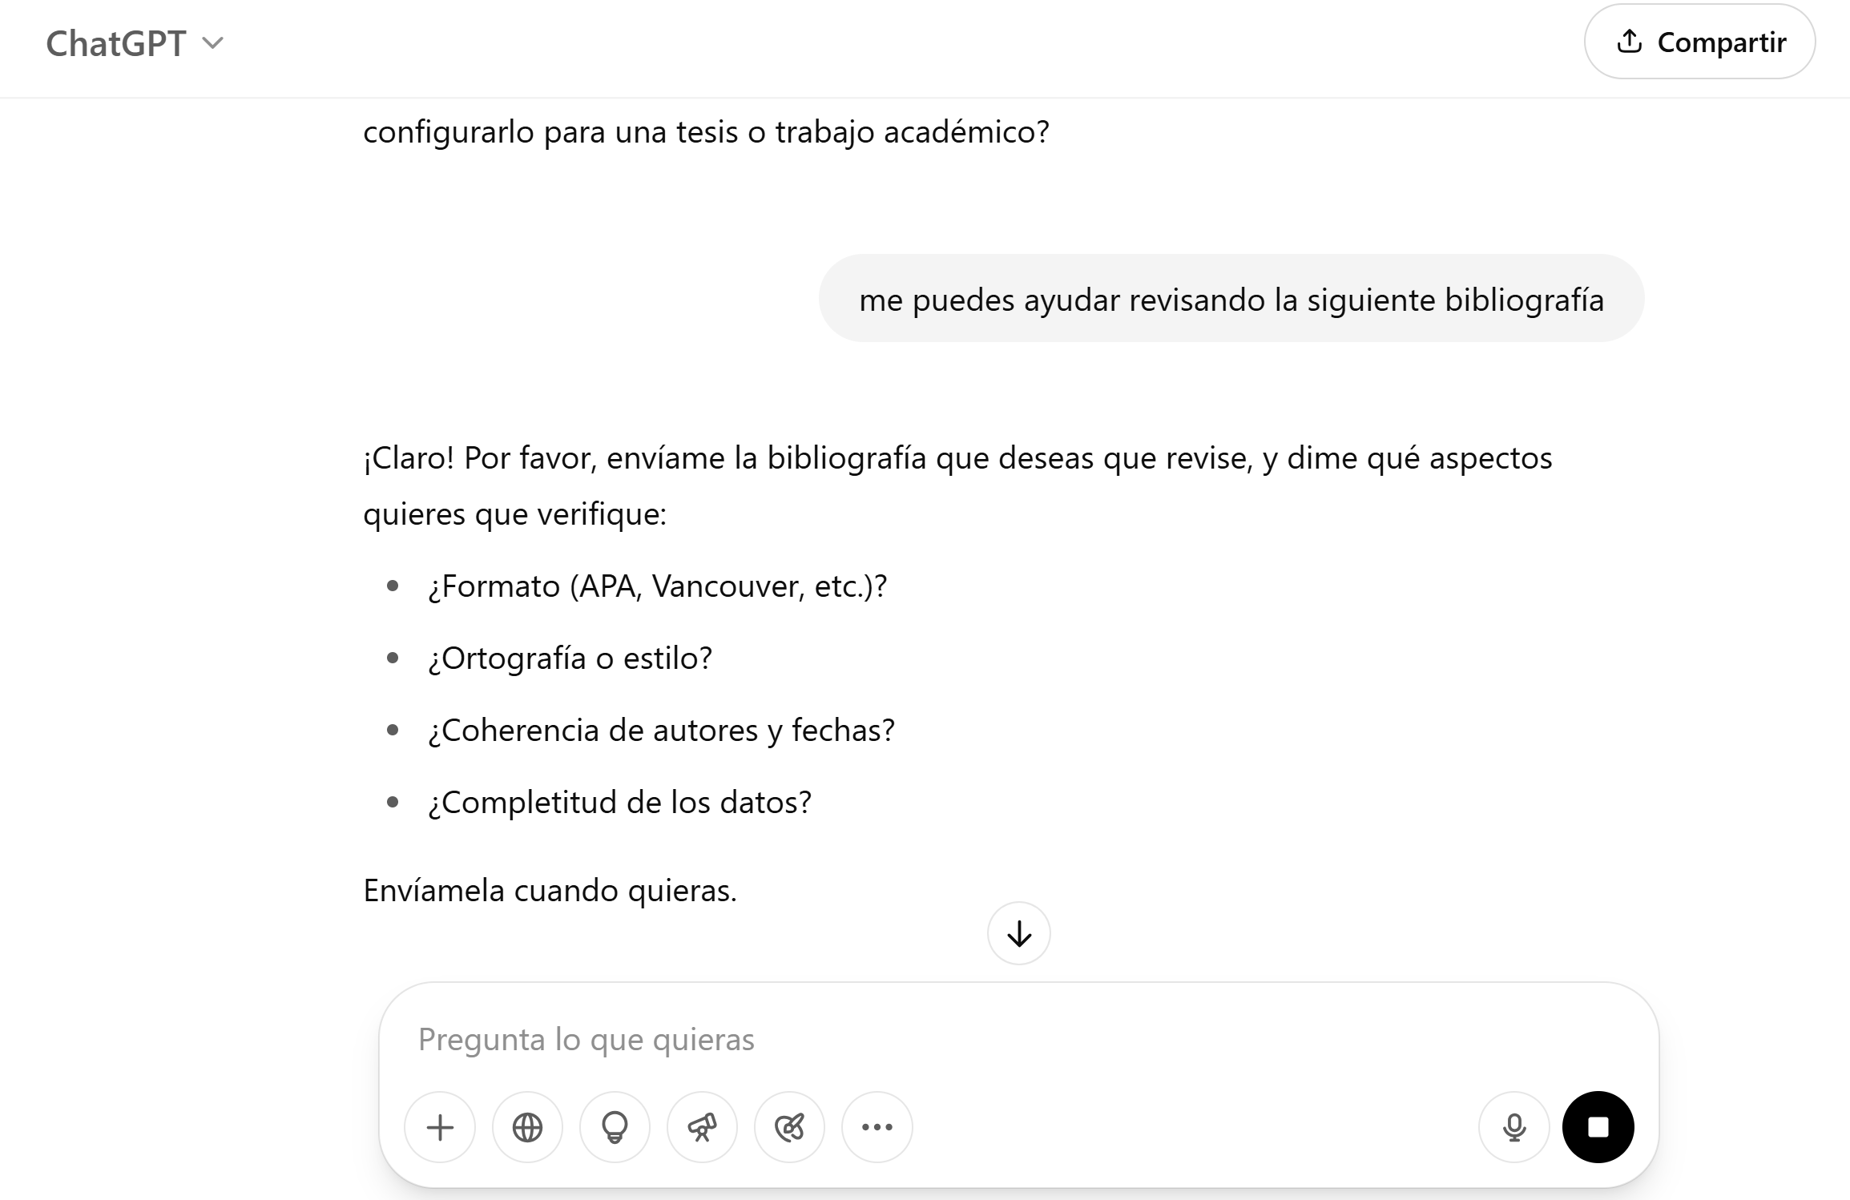
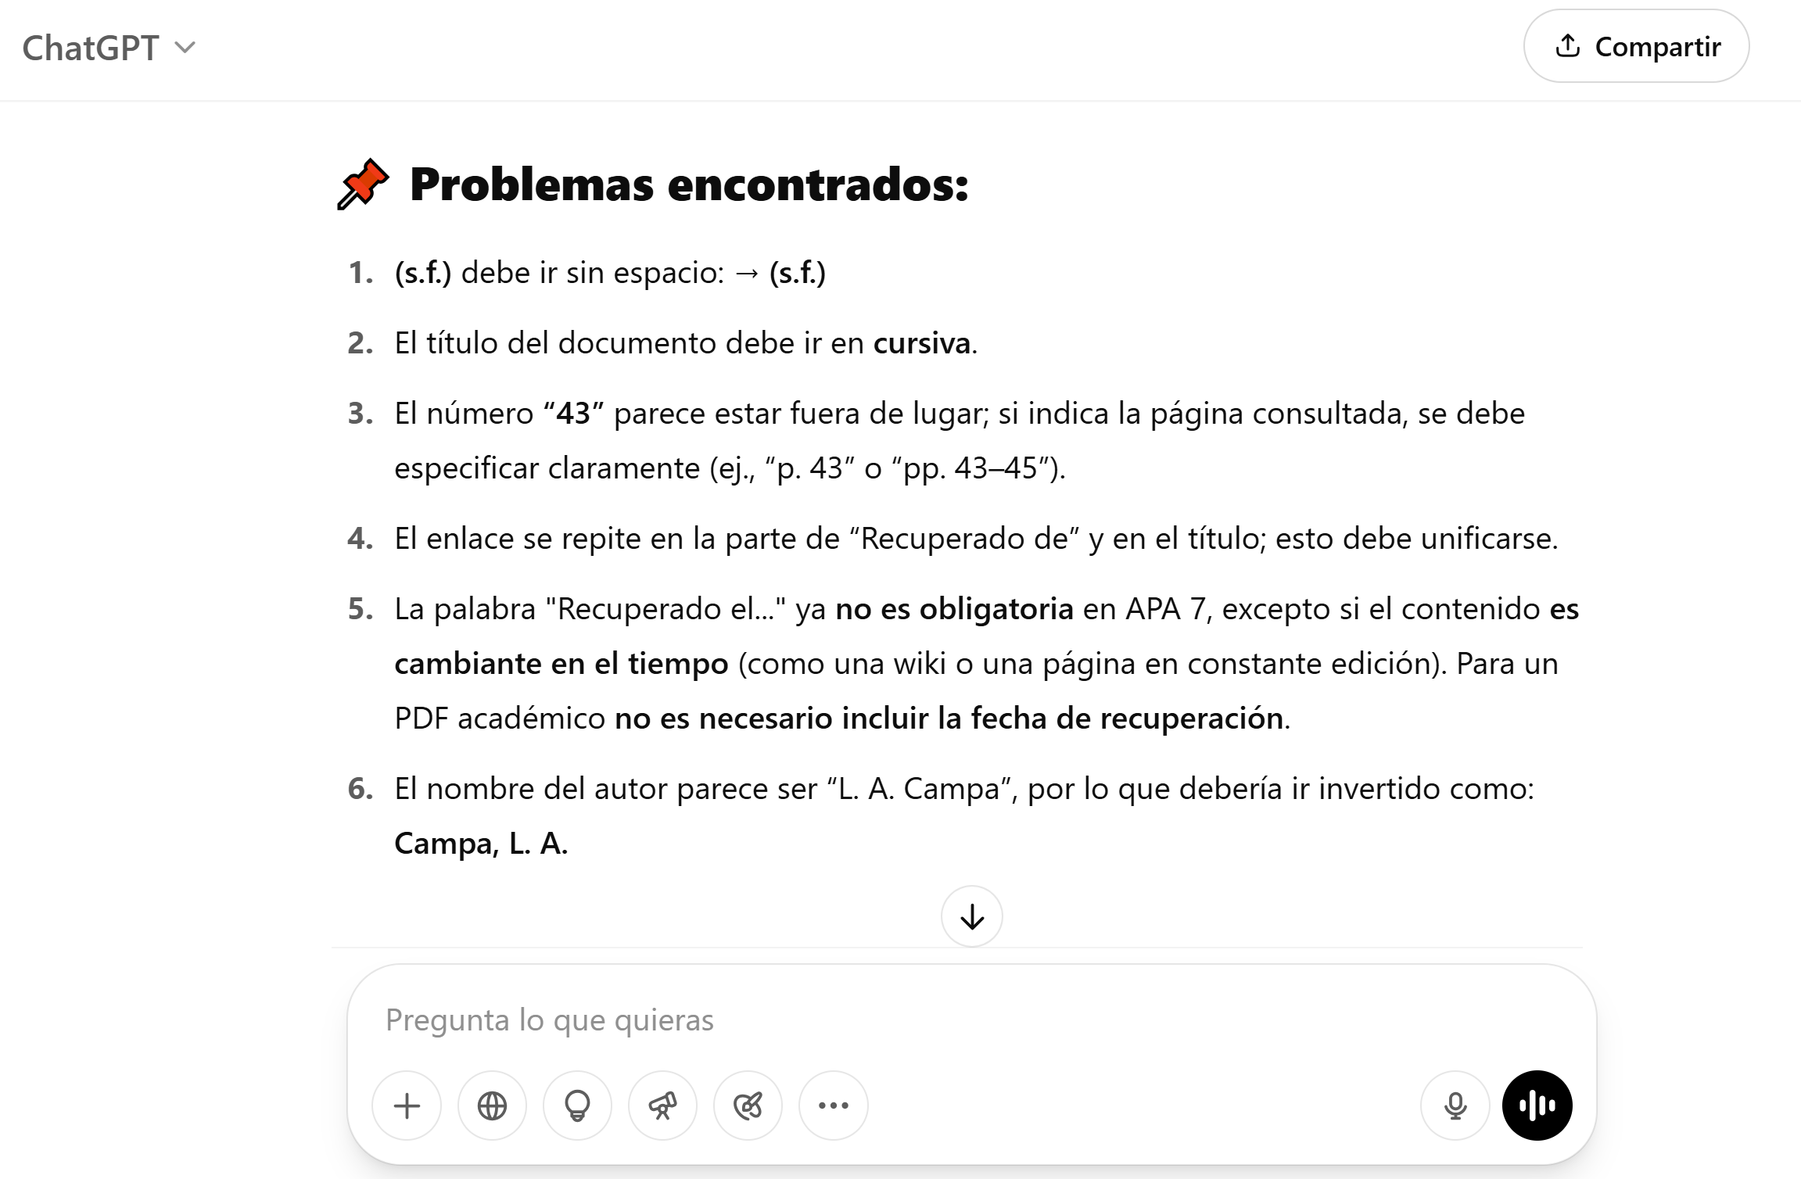
Como utilizar la inteligencia artificial para las bibliografías
La inteligencia artificial es una herramienta muy útil al momento de las referencias bibliográficas, en especial el uso de CHATGPT
En el caso de esta IA se le puede enviar la lista de referencias y pedirle que las revise y las corrija
En tal caso también se puede enviar el link y la IA va a sacar la información de autores, año, título, entre otros

